Slide 1
Нахождение пары ближайших точек в 3D
Подготовил ст. гр. ПЗПИ-16-1
Асландуков Матвей

Slide 2
Постановка задачи
Имеется n точек в пространстве, каждая из которых задается тремя целыми числами: p[i] = (x, y, z)
Нужно найти пару точек (p[i], p[j]), Эвклидово расстояние между которыми минимально

Slide 3
Примеры использования
Разбиение объектов на кластеры – одним из вариантов решения может быть последовательное объединение ближайших объектов в один
Поиск ближайших объектов различной структуры:
Проверка правописания – подсказка возможных корректных вариантов написания слов
Рекомендательные системы – фильтрация релевантных ответов на запрос

Slide 4
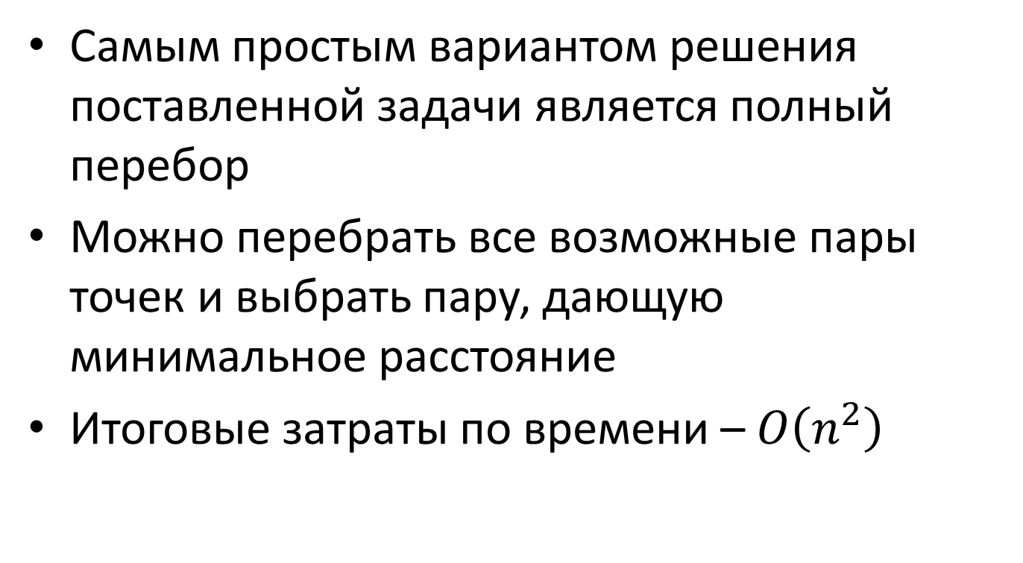
Наивный алгоритм
Самым простым вариантом решения поставленной задачи является полный перебор
Можно перебрать все возможные пары точек и выбрать пару, дающую минимальное расстояние
Итоговые затраты по времени – $O\left(n^{2}\right)$

Slide 5
Эффективный алгоритм
Куда более быстрым является алгоритм, использующий технику «разделяй и властвуй»
Изначально все точки сортируются по х-координате и вызывается рекурсивная функция minDist(l=0, r=n – 1), которая вычисляет минимальное расстояние среди точек в диапазоне от l до r

Slide 6
Эффективный алгоритм. Описание рекурсивной функции
Для вычисления минимума на отрезке [l; r], этот отрезок вначале разбивается на 2 равные части [l; mid] и [mid + 1; r].
После этого итоговое значение минимума на всем отрезке можно выразить следующим образом: minDist(l, r) = min({minDist(l, mid), minDist(mid + 1, r), bestPair(l, mid, mid + 1, r)}), где bestPair(l1, r1, l2, r2) означает лучшую пару точек, в которой первая точка находится в диапазоне [l1; r1], а вторая – [l2; r2].

Slide 7
Эффективный алгоритм. Описание функции bestPair
Обозначим через X – координату вертикальной прямой, которая разделяет левую и правую части отрезка.
Через d обозначим вычисленное значение min({minDist(l, mid), minDist(mid + 1, r)}).
Заметим, что возвращаемое значение функции bestPair имеет смысл только в том случае, когда оно меньше значения d

Slide 8
Эффективный алгоритм. Описание функции bestPair
Поэтому будем рассматривать только точки, которые находятся на расстоянии меньшем d от вертикальной прямой X.
Будем перебирать точки левого и правого множеств в порядке увеличения y-координаты (для этого достаточно выполнить сортировку слиянием по y-координате в конце функции minDist)

Slide 9
Эффективный алгоритм. Описание функции bestPair
Будем перебирать точки правого множества и поддерживать набор точек левого множества, которые отклоняются от текущего значения y не более чем на d (это можно сделать с помощью метода двух указателей)
Набор этих точек будем поддерживать в set-e, упорядоченном по z-координате

Slide 10
Эффективный алгоритм. Описание функции bestPair
Для очередной точки p[i] второго множества попробуем обновить ответ
Для этого нужно пройтись в set-e по всем точкам, лежащим в диапазоне [p[i].z – d; p[i].z + d] по z-координате.
Проще всего это сделать с помощью функции lower_bound(p[i].z – d) и последовательного увеличения итератора до тех пор, пока его z-координата является допустимой

Slide 11
Оценка времени работы алгоритма
Запишем рекуррентную формулу T(n) для подсчета времени функции minDist
T(n) = 2 T(n / 2) + F(n) + O(n), где F(n) – время работы функции bestPair, а O(n) необходимо на слияние двух подмассивов по y-координате

Slide 12
Оценка времени работы функции bestPair
Заметим, что эта функции выполняет два основных типа операций:
вставки/удаления в set при поддерживании валидных точек первого множества
проход по части set-a при обновлении ответа
Нетрудно понять, что операций первого типа будет O(n), т.к. каждая точка левого множества вставится и удалится не более одного раза, а значит суммарно эти операции выполнятся за O(n log n)

Slide 13
Оценка времени работы функции bestPair. Операции второго типа
Ключевым в алгоритме является оценка на количества операций второго типа. Утверждается, что она также составляет O(n), а значит эти операции тоже выполнятся за O(n log n).
Для доказательства этой оценки нужно показать, что для одной точки правого множества, количество подходящих точек левого множества является константой.

Slide 14
Оценка времени работы функции bestPair. Операции второго типа
Заметим, что для конкретной точки правого множества, перебираться будут только такие точки левого множества, которые по каждой из координат x, y, z отклоняются не более, чем на d.
Поэтому каждая из подходящих точек должна находится внутри параллелепипеда размера d×2d×2d.

Slide 15
Оценка времени работы функции bestPair. Операции второго типа
Т.к. все эти точки находятся еще и в левом множестве, то расстояние между любыми двумя из них не меньше d
Т.к. в параллелепипеде размера d×2d×2d можно поместить константное кол-во точек так, чтобы между любыми двумя расстояние было не меньше d, то итоговое количество операций второго типа будет тоже O(n), ч.т.д.

Slide 16
Оценка времени работы алгоритма
Таким образом, получаем F(n) = O(n log n)
T(n) = 2 T(n / 2) + F(n) + O(n)
T(n) = 2 T(n / 2) + O(n log n)
T(n) = O(n log² n)

Slide 17
Оценка памяти работы алгоритма
Для работы алгоритма необходимо хранить массив точек points размера O(n), а также вспомогательный set, размер которого в любой момент времени тоже не будет превосходить n.
Таким образом, итоговые затраты памяти – O(n).

Slide 18
График, демонстрирующие заявленные асимптотики
Для тестирования использовались случайные множества точек, координаты которых находились в диапазоне [-10⁹; 10⁹]
В качестве значений n были выбраны значения логарифмической шкалы: 1000, 2000, …, 1024000.

Slide 19
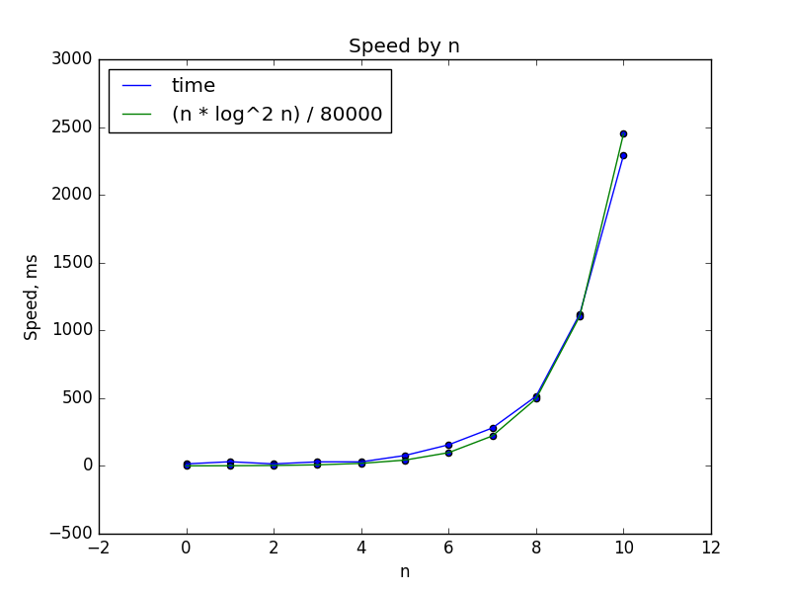
График зависимости времени от n

Slide 20
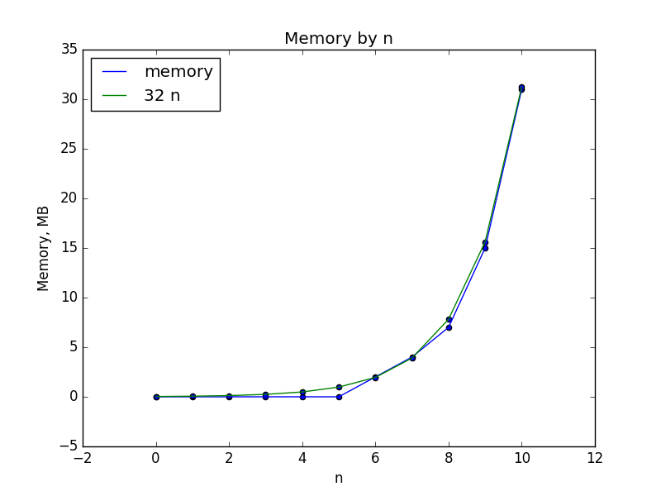
График зависимости памяти от n

Slide 21
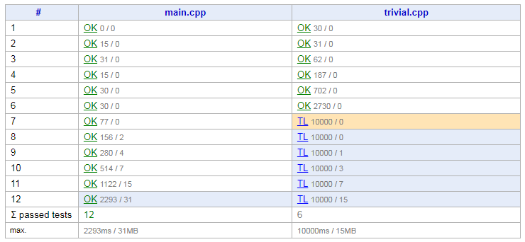
Сравнение эффективного и наивного алгоритмов

Slide 22

Примеры решенных ACM задач
Точки в пространстве – https://contest.yandex.ru/contest/9669/problems/E/
Непосредственное нахождение ближайшей пары точек в 3D
q

Slide 23
Примеры решенных ACM задач
Closest Point Pair – https://www.spoj.com/problems/CLOPPAIR/
Непосредственное нахождение ближайшей пары точек в 2D
q

Slide 24
Примеры решенных ACM задач
Минимальная сумма – https://codeforces.com/contest/120/problem/J
Вам задан набор из n векторов на плоскости. Для каждого вектора разрешается домножить любые его координаты на -1. Таким образом, каждый вектор v_{i} = (x_{i}, y_{i}) можно преобразовать в один из следующих четырех векторов:
v_{i}¹ = (x_{i}, y_{i}),
v_{i}² = (-x_{i}, y_{i}),
v_{i}³ = (x_{i}, -y_{i}),
v_{i}⁴ = (-x_{i}, -y_{i}).

Slide 25
Минимальная сумма. Условие
Вам нужно найти два вектора из набора и определить, какие из их координат следует умножить на -1 таким образом, чтобы модуль суммы полученных векторов был минимально возможным. Более формально, требуется выбрать два вектора v_{i}, v_{j}(1 ≤ i, j ≤ n, i ≠ j) и два числа k₁, k₂ (1 ≤ k₁, k₂ ≤ 4), так чтобы значение выражения |v_{i}^{k1} + v_{j}^{k2}| было минимально.

Slide 26

Минимальная сумма. Решение
Можно заметить, что для любых двух векторов оптимально будет так домножить координаты, чтобы итоговая сумма векторов была равна (|x₁|-|x₂|; |y₁|-|y₂|). Поэтому итоговый ответ можно найти как минимальное расстояние между двумя точками из множества {(|x_{i}|; |y_{i}|)}.
q

Slide 27
Примеры решенных ACM задач
Closest triplet - https://www.spoj.com/problems/CLOSEST/
В задаче нужно было найти тройку точек, которые образует треугольник минимального периметра
й

